Slide 2
Dzień
Bezpiecznego
Internetu
5 lutego 2019 r.

Slide 3
DBI 2019
Działajmy razem!

Slide 4
DBI 2019
Wszyscy
powinniśmy angażować się w promowanie
pozytywnych zastosowań internetu,
promocję tolerancji
oraz
tworzenie kultury zrozumienia.

Slide 5
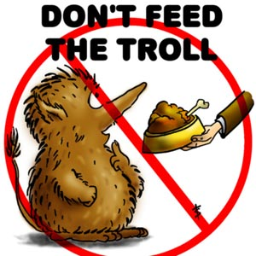
NETYKIETA
zbiór zasad kultury obowiązującej wszystkich w Internecie
Nie karm trolla!

Slide 6
NETYKIETA
Jeśli chcesz być dobrze traktowany w sieci, i Ty bądź dobry dla innych internautów.

Slide 7
NETYKIETA
nie spamuj
nie flooduj (nie wysyłaj identycznych wiadomościu, w krótkich odstępach czasowych)
nie rozsyłaj łańcuszków internetowych
Jeśli chcesz być dobrze traktowany w sieci, i Ty bądź dobry dla innych internautów.

Slide 8
NETYKIETA
Nie obrażaj innych użytkowników sieci.
Pamiętaj, że również w Internecie jesteśmy odpowiedzialni za swoje działanie.
Jeśli chcesz być dobrze traktowany w sieci, i Ty bądź dobry dla innych internautów.

Slide 9
NETYKIETA
Szanuj cudzą własność.
Nie podpisuj się pod czyimiś wypowiedziami czy pracami. Korzystając z materiałów znalezionych w sieci, zawsze podawaj źródło ich pochodzenia.
Jeśli chcesz być dobrze traktowany w sieci, i Ty bądź dobry dla innych internautów.

Slide 10
NETYKIETA
Kiedy piszesz nie używaj bez potrzeby wielkich liter – to tak jakbyś KRZYCZAŁ!
Jeśli chcesz być dobrze traktowany w sieci, i Ty bądź dobry dla innych internautów.

Slide 11
NETYKIETA
Zwracając się do konkretnego internauty, pamiętaj o używaniu wielkiej litery w zaimkach: Ty, Tobie, Ci itp.
źródło:
Jeśli chcesz być dobrze traktowany w sieci, i Ty bądź dobry dla innych internautów.

Slide 12
Dziękuję za uwagę!

